Slide 1
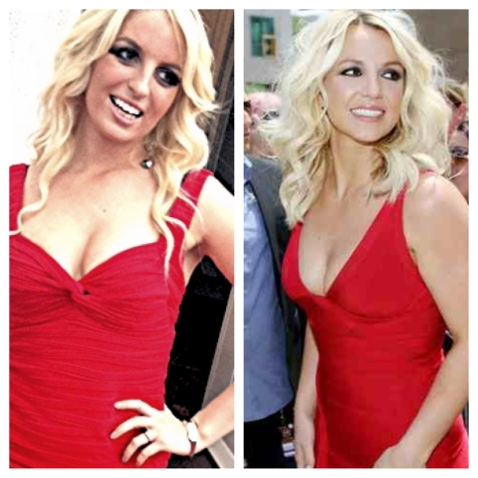
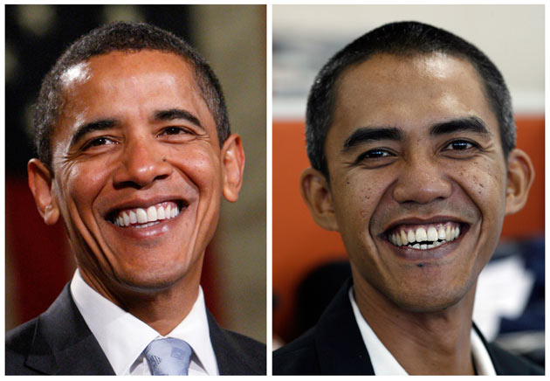
Basic 05
Celebrity Doubles
http://youtu.be/VkdmHZTq17o?t=1m12s

Slide 2


Slide 3


